Slide 1


BASE【座学】
※本書では「Exastro IT Automation」を「ITA」として記載します。
Exastro IT Automation Version 1.９
Exastro developer

Slide 2
目次
はじめに
1.1 本書について
管理コンソールの説明
2.1 システム設定
2.2 RBAC（ロールベースアクセス制御）
基本コンソールの説明
3.1 ITAにおける機器の管理
3.2 オペレーションの概要
3.3 ER図の表示

Slide 3
1. はじめに

Slide 4
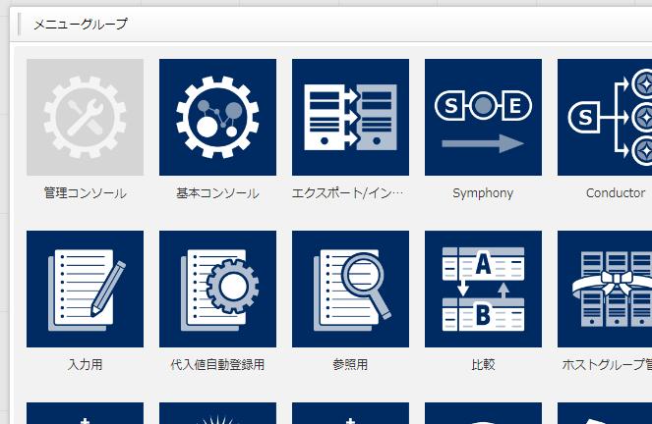
1.1 本書について
メインメニュー
本書では、メニューグループの「管理コンソール」「基本コンソール」についてご説明します。
管理コンソール
システム設定
RBAC（ロールベースアクセス制御）
基本コンソール
ITAにおける機器の管理
オペレーションの概要
ER図の表示

Slide 5
2. 管理コンソールの説明

Slide 6
2.1 システム設定
「システム設定」メニューは、システム導入・運用時に設定すべき
各種情報の登録を行います。設定項目は、以下のとおりです。（次項に続く)
項目名 | 説明
IPアドレス規制 | IPアドレスを利用したアクセス規制の有効/無効を選択可能
アップロード禁止拡張子 | ファイルアップロードを禁止する拡張子
アカウントロック継続期間 | アカウントロック起点日時からロック状態を継続する期間
パスワード誤り閾値 | アカウントをロックするためのパスワード失敗閾値
パスワード誤りカウント上限 | パスワードの連続誤りをカウントする上限回数
パスワード再登録防止期間 | 同一パスワードの再登録を防止する期間
パスワード有効期間 | パスワードの有効期間

Slide 7
2.1 システム設定
「システム設定」メニューは、システム導入・運用時に設定すべき
各種情報の登録を行います。設定項目は、以下のとおりです。
項目名 | 説明
認証継続期間：未操作 | 未操作時に認証(セッション)を継続する期間
認証継続期間：最長 | 認証(セッション)を継続する最長期間
画面デザイン選択 | 画面のデザイン設定
Symphony / Conductor インターバル時間 | 定期作業実行に登録されたSymphony・Conductorが 未実行（予約）ステータスに遷移するまでのインターバル時間
「ロール」ボタンの表示切替 | ログインしているユーザがどのロールに所属しているかを 表示する「ロール」ボタンの有効/無効を選択

Slide 8
2.2 RBAC(ロールベースアクセス制御) (1/4)
RBACとは
RBACは役割ごとに権限を与える方法です。
ユーザ個人に対して直接許可が与えられるのではなく、 ロールを通して与えられるため、
アクセス権の管理は、ロールへのアクセス権の割り当てという形になります。
メニュー毎ごとのRBAC
ユーザ毎にアクセスを許可するロールを付与することで、ユーザごとにメニューへのアクセスを制御することができます。また紐付の際には「メンテナンス可」「閲覧のみ」が選択でき、「メンテナンス可」を選択するとデータや履歴の確認、複製、更新、廃止を行えます。「閲覧のみ」を選択するとデータと履歴の確認のみ行うことができます。
データレコード毎のRBAC
ユーザ毎にアクセスを許可するロールを付与し、データレコード毎にロールを付与することで、データレコード毎のアクセスを制御できます。
上記機能を利用しない場合、デフォルトアクセス権およびアクセス許可ロールを空白にすることで、どのユーザからでも閲覧が可能になります。
操作手順等の詳細につきましては、利用手順マニュアルをご参照下さい。

Slide 9
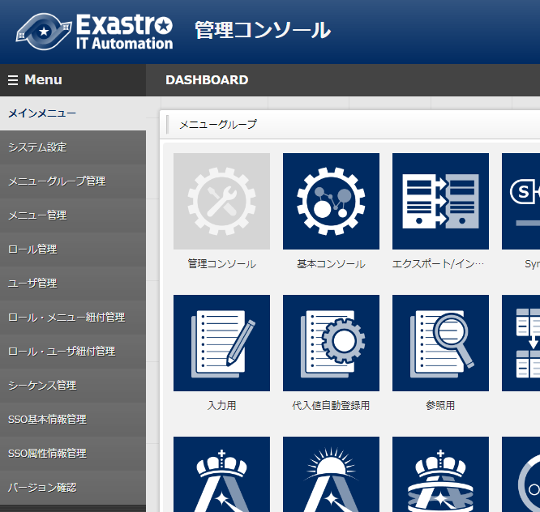
2.2 RBAC(ロールベースアクセス制御) (2/4)
「管理コンソール」メニューグループ内のメニュー説明
メニューグループ管理
メニューを複数束ねるものです
メニュー管理
メニューは必ず一つのメニューグループに所属します
ロール管理
メニューへのアクセス権限を役割定義するものです
ユーザ管理
ユーザは複数のロールを持つことが可能です
ActiveDirectoryと連携し、ユーザ情報を取得することが可能です
ロール・メニュー紐付管理
ロールごとにメニューへのアクセス権限をメンテナンスできます
ロール・ユーザ紐付管理
ユーザごとに所属するユーザをメンテナンスできます
メニュー
メニューグループ

Slide 10
2.2 RBAC(ロールベースアクセス制御) (3/4)
メニュー毎のRBACの例
メンテナンス可
ユーザ
ITAロール
閲覧のみ
ユーザ１
メニューA
developers
ユーザ２
メニューB
メニューC
ユーザ３
operators
■ メニューA・・・
ユーザ1のみがメンテナンス可
■ メニューB・・・
ユーザ全てがメンテナンス可
■ メニューC・・・
ユーザ1がメンテナンス可、ユーザ2・3が閲覧のみ可
※ ユーザ1は、メニューCに対して『メンテナンス可』と『閲覧のみ』両方の
権限がありますが、『メンテナンス可』の権限が優先されます

Slide 11
2.2 RBAC(ロールベースアクセス制御) (4/4)
データレコード毎のRBACの例
アクセス可
ユーザ
ITAロール
メニューA
各レコード
アクセス許可ロール設定
ユーザ１
・
レコードA
developers,operators1
developers
レコードB
developers
ユーザ２
・
operators1
レコードC
(空白)
ユーザ3
・
・・・
・・・
operators2
■ レコードA・・・
developers, operators1へアクセス権を付与
■ レコードB・・・
developersのみアクセス権を付与
■ レコードC・・・
アクセス許可ロールを空白(全ユーザがアクセス可能)
※各ロールがメニューAとの紐づけを設定していることが前提です。
（前項のメニュー毎のRBAC設定を参照）

Slide 12
3. 基本コンソールの説明

Slide 13
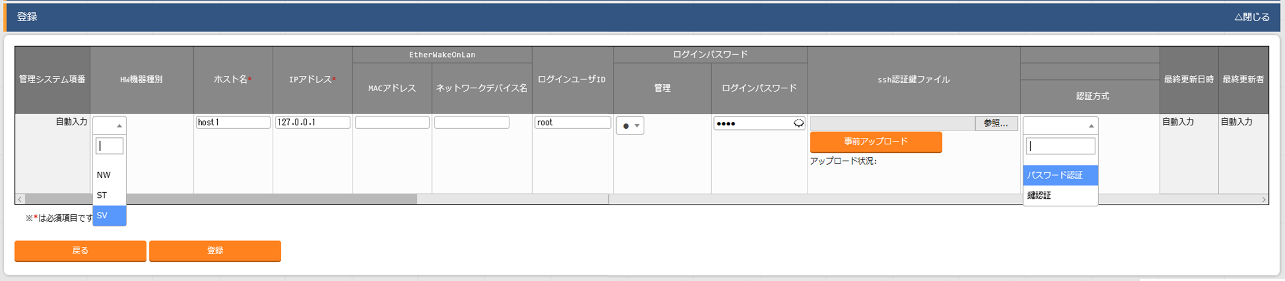
3.1 ITAにおける機器の管理 (1/2)
ITAにおける機器の管理
「基本コンソール」メニューグループ >> 「機器一覧」メニューでは、
作業対象ホストの必要情報を登録します。
ホストごとに認証情報が設定可能です。
認証方式については「パスワード認証」と「鍵認証」の２種類から選択ができます。
主な登録項目
 | ・HW機器種別 | ・ホスト名 | ・IPアドレス
 | ・ログインユーザID | ・ログインパスワード | ・認証方式

Slide 14
3.1 ITAにおける機器の管理 (2/2)
ITAにおける機器の管理
ITAでは、機器情報を別管理させることにより、機器情報の再利用性を高めることができ
設定情報変更などにも柔軟に対応することが可能です。
これらの機器の管理の活用方法につきましてはクイックスタートを参照ください。
「Movement（ムーブメント※ITAの独自用語）」とは作業の単位を意味します。
Host A
パスワード認証 A
Movement A
Host B
鍵認証
Host C
パスワード認証 B
Movement B
Host C
パスワード認証 B
Host D
パスワード認証 C
Movement C
Host C
パスワード認証 B
Host E
パスワード認証 D
【例】ホストCのパスワード変更が必要になり、変更を実施した。
↓
【結果】「ホストCが紐付いている全てのMovement」に自動的に変更情報が反映される。

Slide 15
3.2 オペレーションの概要
オペレーションとは
ITAでの作業実行単位のことです。
作業予定、実行履歴などを管理することが可能です。
オペレーションの活用方法につきましてはクイックスタートを参照ください。
Conductorクラス
オペレーションX
対象機A/Bが
設定されます
start
対象機器A/B
パラメータシート
IaC①
……………………………
…………………
…………………………
 | P1 | P2 | P3 | …
A | - | - | -
B | - | - | -
Movement①
IaC②
……………………………
…………………
…………………………
Movement②
IaC③
……………………………
…………………
…………………………
オペレーションY
対象機器Cが
設定されます
対象機器C
パラメータシート
IaC④
 | P1 | P2 | P3 | …
C | - | - | -
end
……………………………
…………………
…………………………

Slide 16
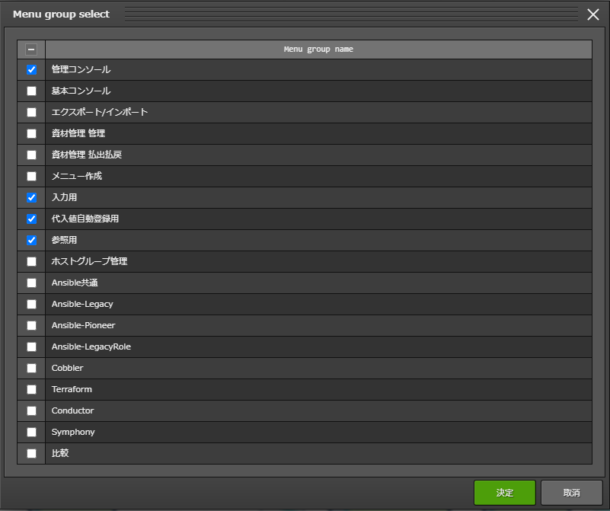
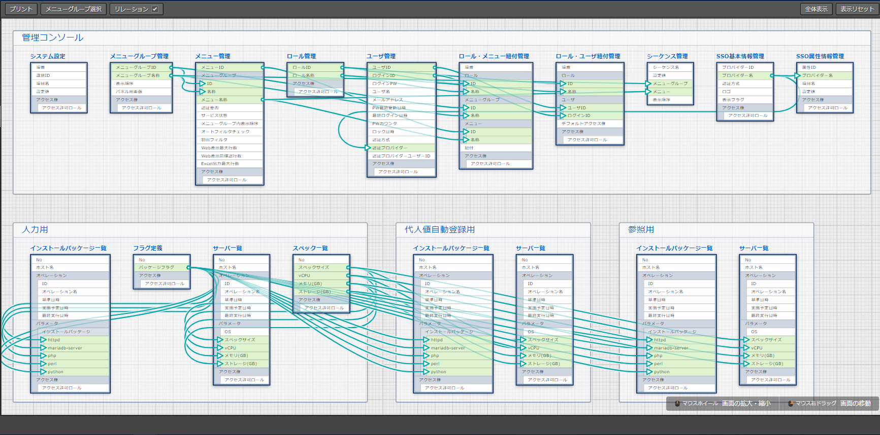
3.3 ER図の表示
ER図とは
「基本コンソール」メニューグループ >> 「ER図表示」でER図を表示します。
ER図では選択したメニューグループの各メニューと参照データの紐づけ(リレーション)を表示し、プリント出力ができます。
表示内容はログインユーザが閲覧可能権限を持つメニューのみ表示されます。
操作手順等の詳細につきましては、利用手順マニュアルをご参照下さい。

